Slide 1
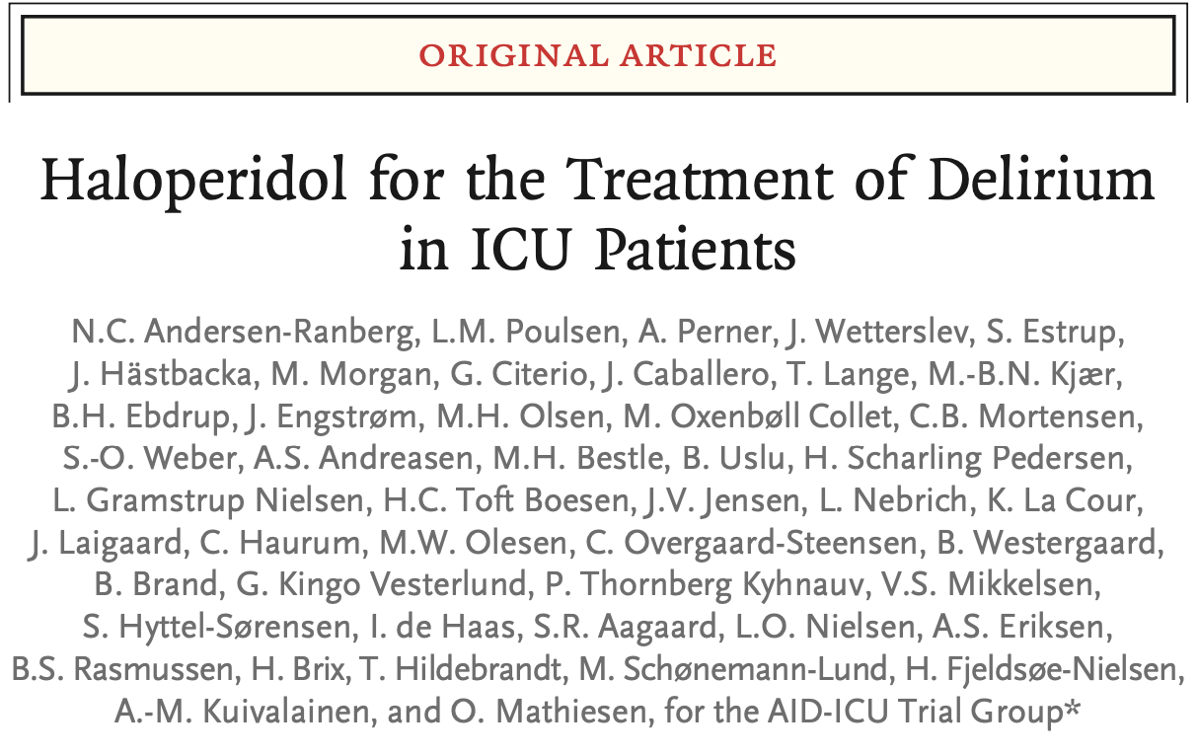
NEJM, Décembre 2022
ZARTARIAN Pierre-Louis

Slide 2

Introduction
Delirium = dysfonctionnement aigü cérébral avec atteinte des capacités d’attention et de conscience (≠ démence qui est chronique)
  Signe le plus fréquent d’agression cérébral chez les patients en réanimation
  Représente 30 à 50% des malades en réanimation avec majoration de la morbimortalité chez ces patients
HALDOL (antipsychotique typique) commercialisé en 1959 = première molécule la plus utilisée pour traiter le délirium de réanimation
  50% des patients présentant un délire de réanimation recevront de l’Haldol

Slide 3
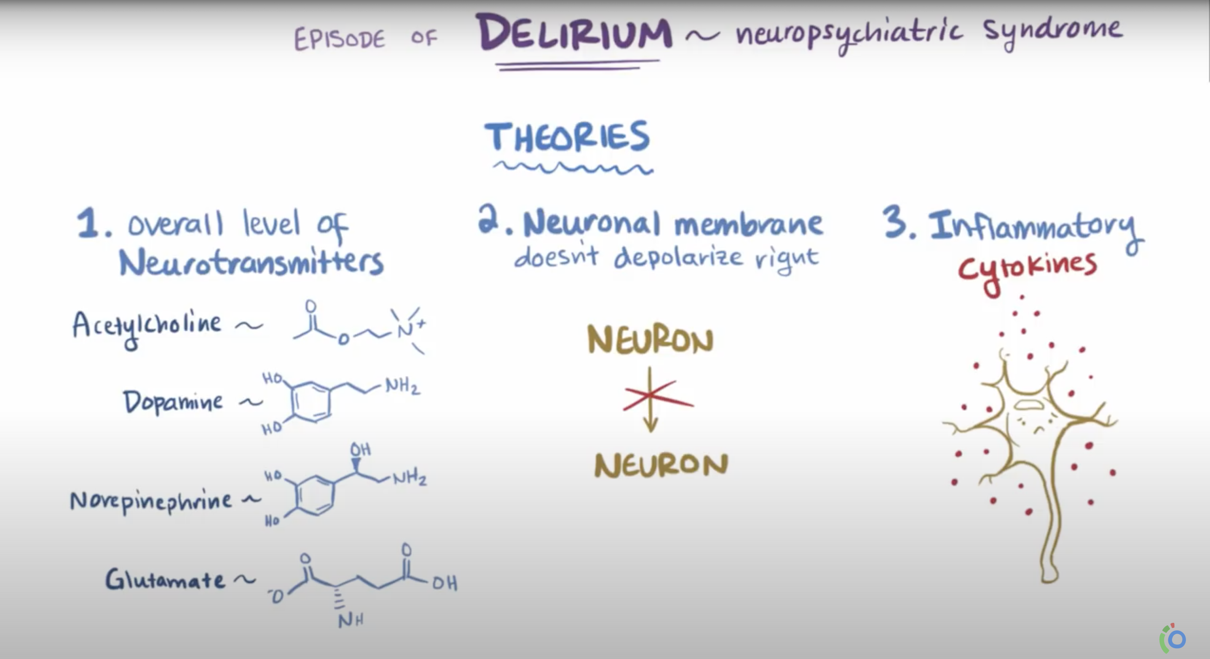
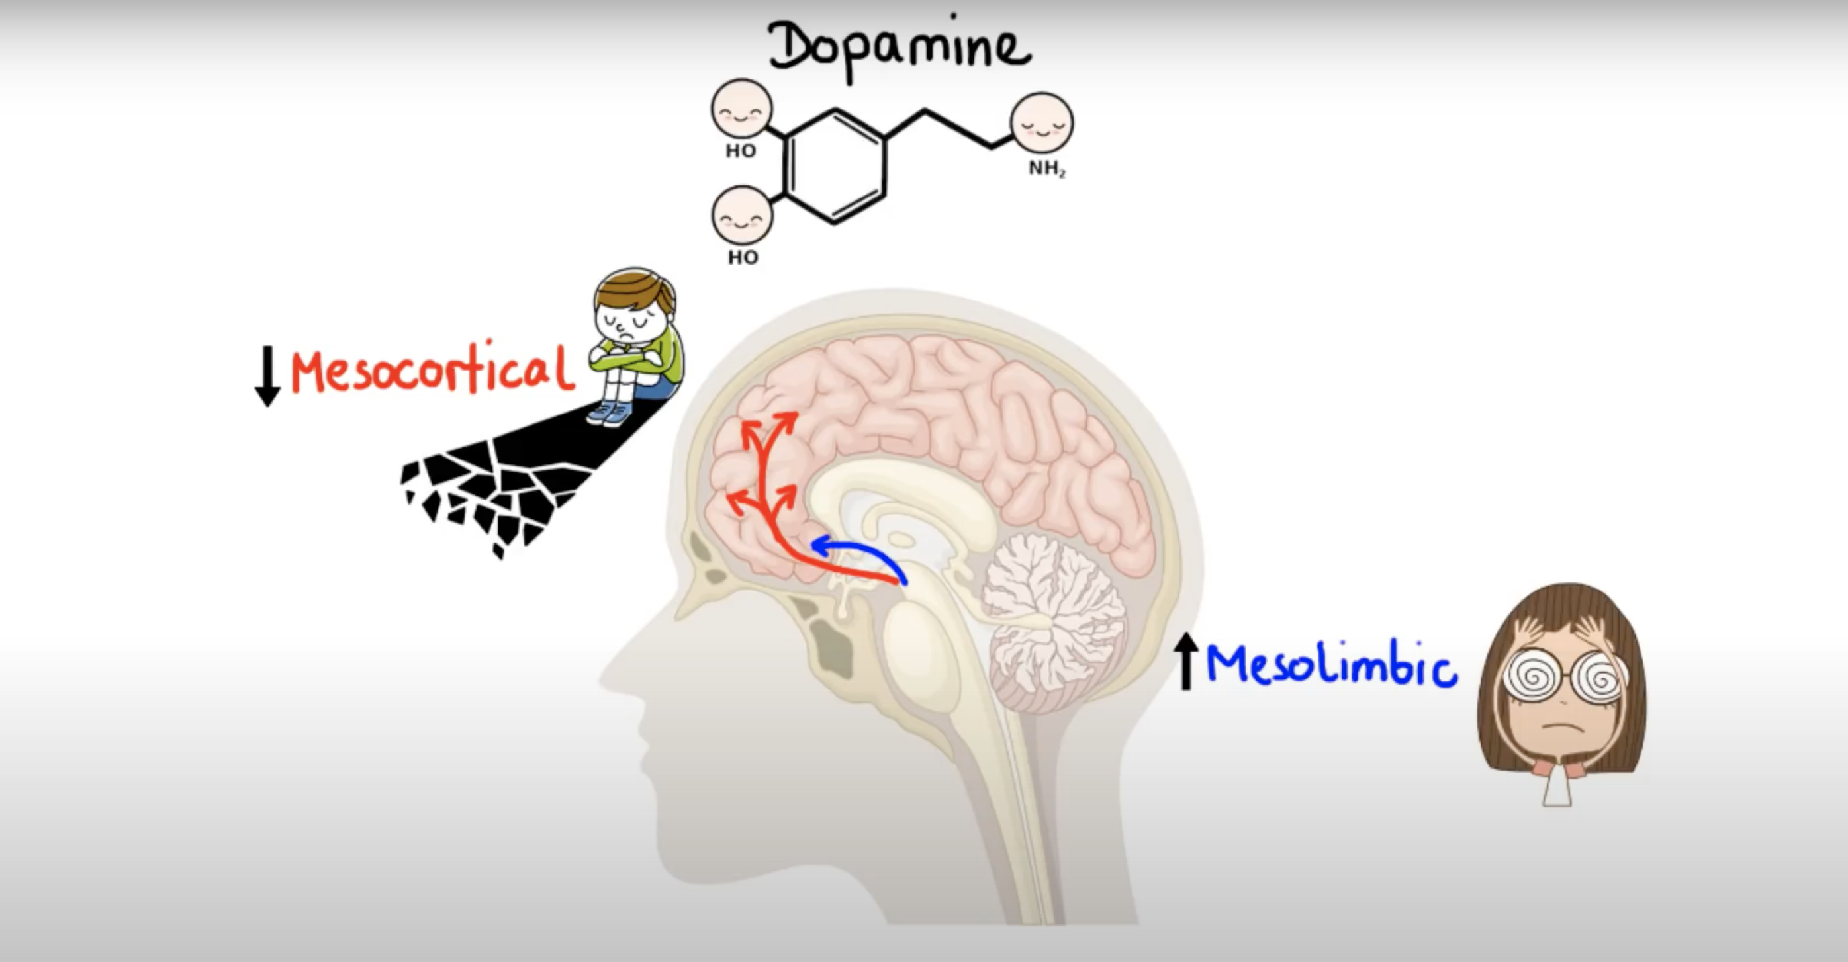
Rappels physiopathologie et pharmacologie
2 formes : hypoactive (voie mésocorticale +++) et hyperactive (voie mésolimbique +++)
Réanimation = à risque +++
Sédatifs utilisés
Environnement
Agression physique importante (ventilation mécanique…)

Slide 4
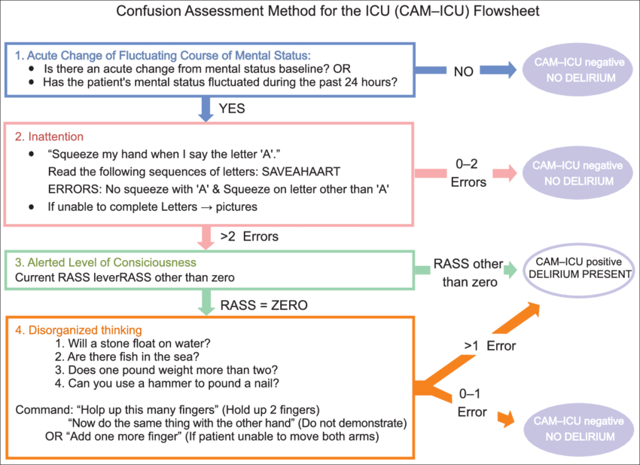
Critères diagnostics
CAM-ICU (JAMA,2001) = échelle validée pour diagnostiquer le delirium au lit du patient par des praticiens non psychiatres :

Slide 5
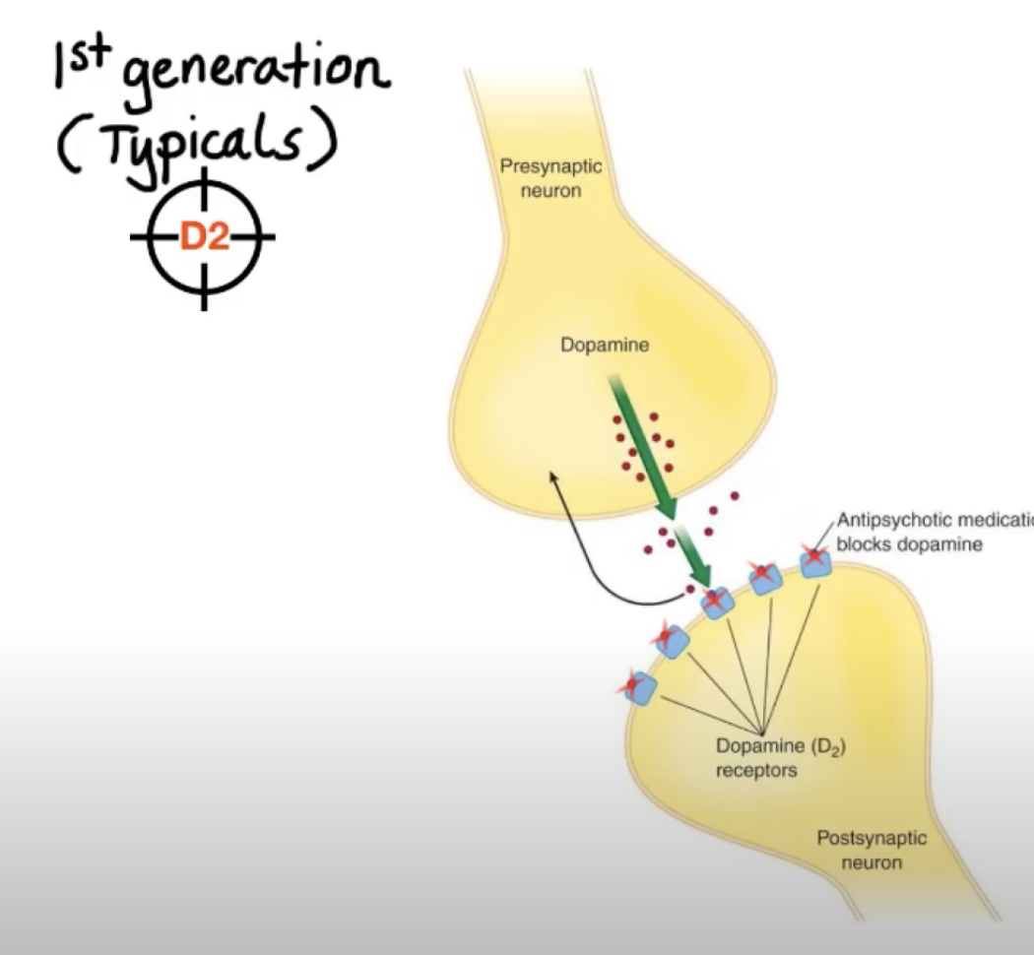
Rappels physiopathologie et pharmacologie
Action de l’Haldol (et de tous les antipsychotiques typiques) : blocage du récepteur D2 à la Dopamine

Slide 6

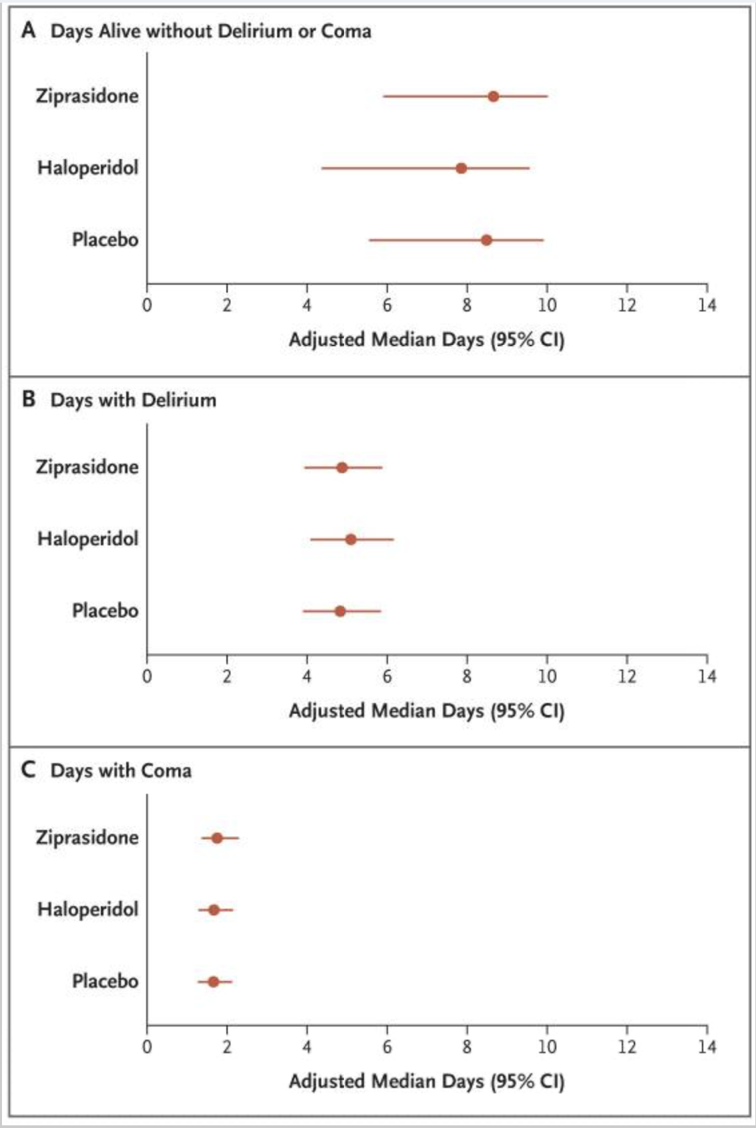
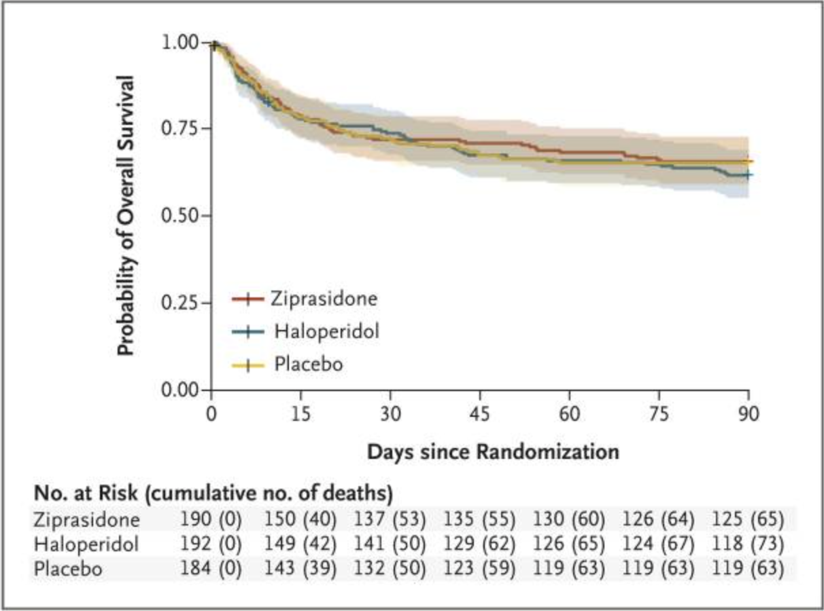
Littérature
MIND-ICU, Girard et al., NEJM, 2018
Petits effectifs
Patients hypoactifs (90%)
Utilisation autorisée d’autres neuroleptiques

Slide 7

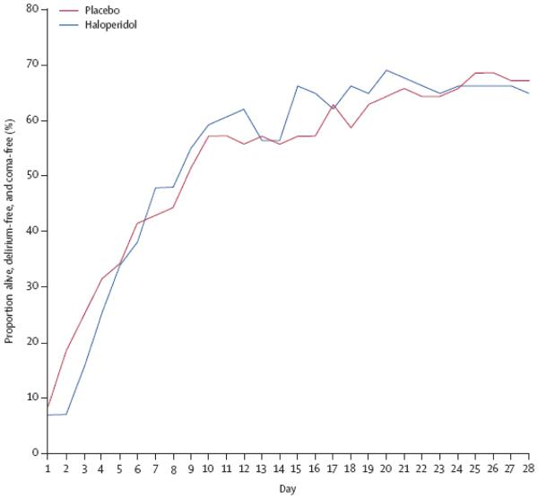
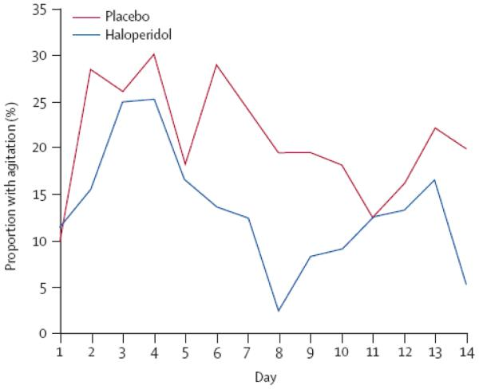
Littérature
HOPE-ICU : Etude monocentrique
Ne baisse pas la durée du Delirium
Baisse le nombre de jours agités
Page et al., Lancet Resp Med, 2013

Slide 8

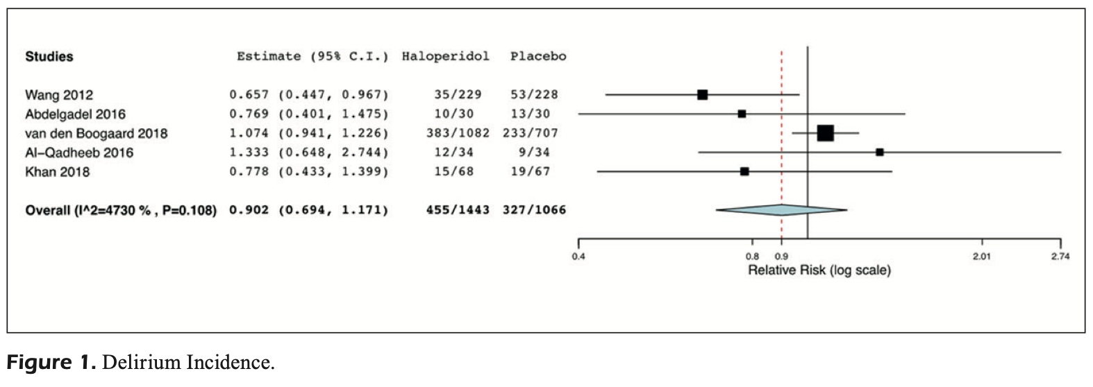
Littérature dans la prévention
A. MARRA et al., European Review for Medical and Pharmacological Sciences, 2018

Slide 9

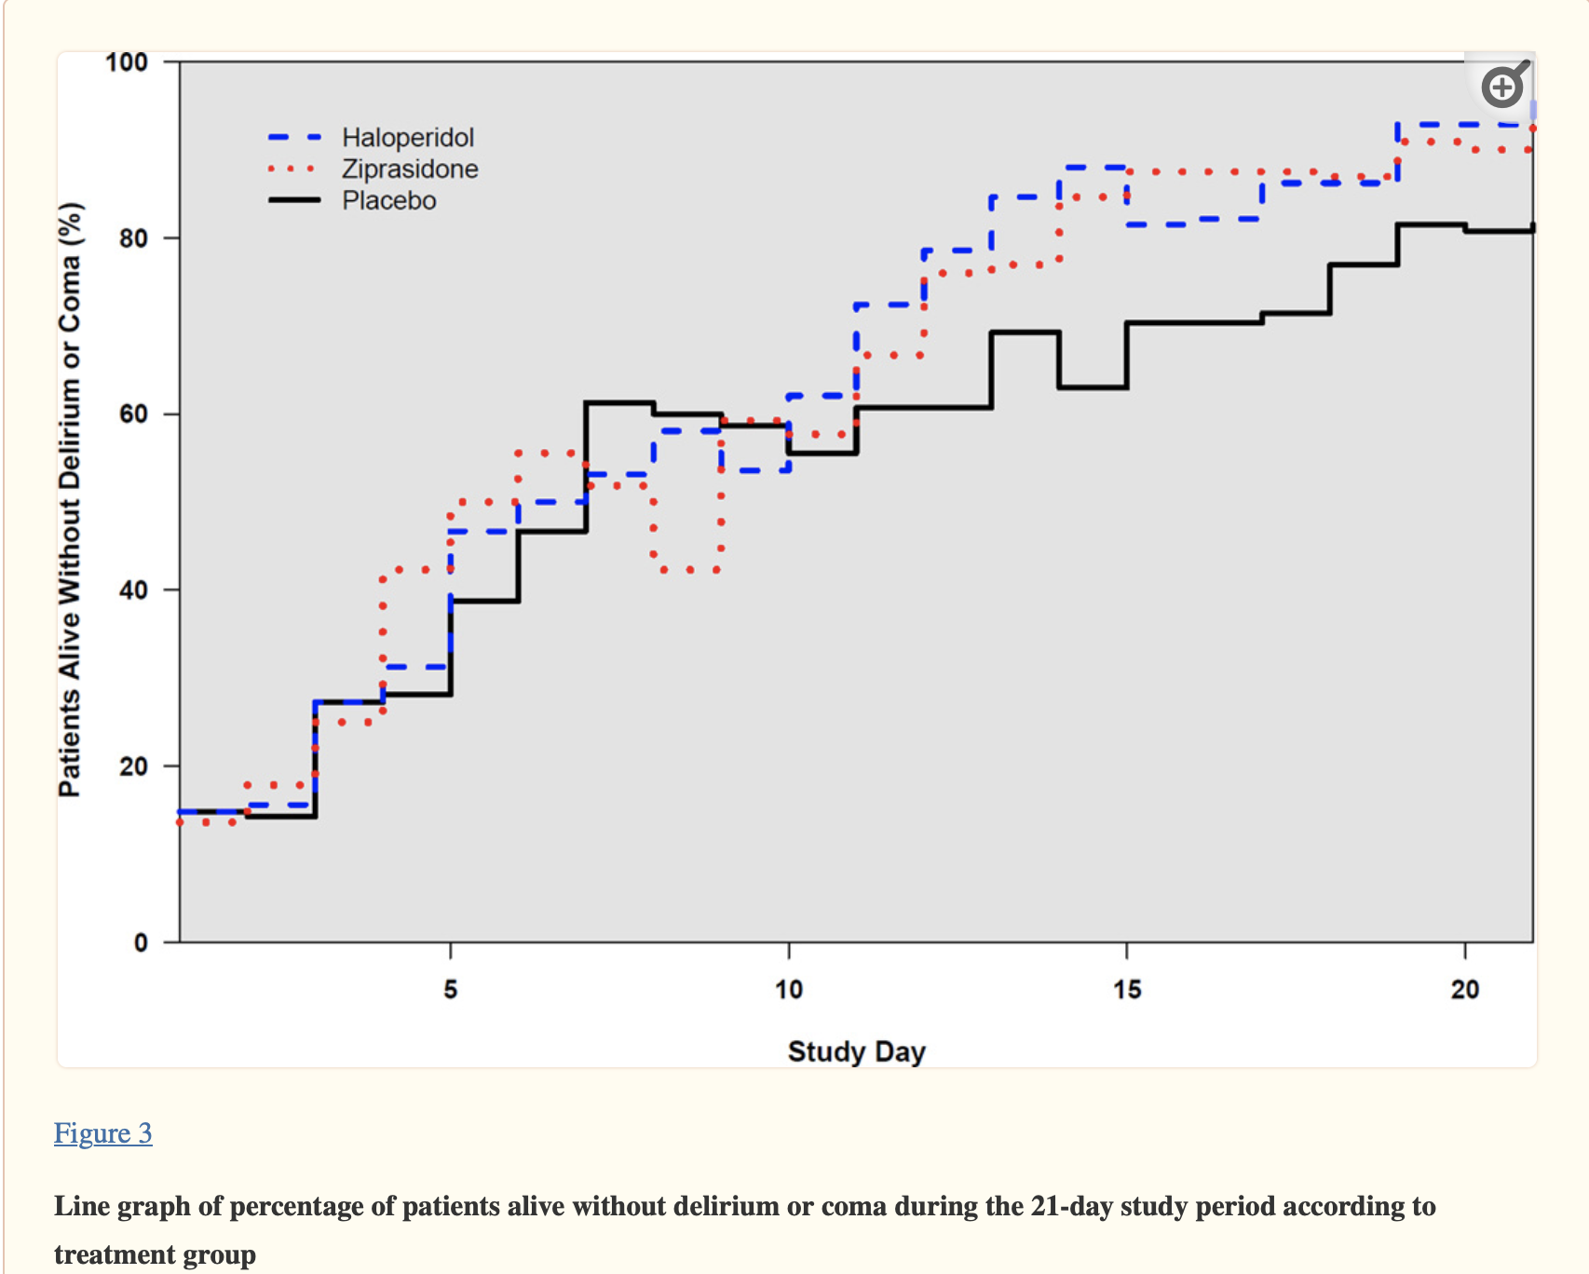
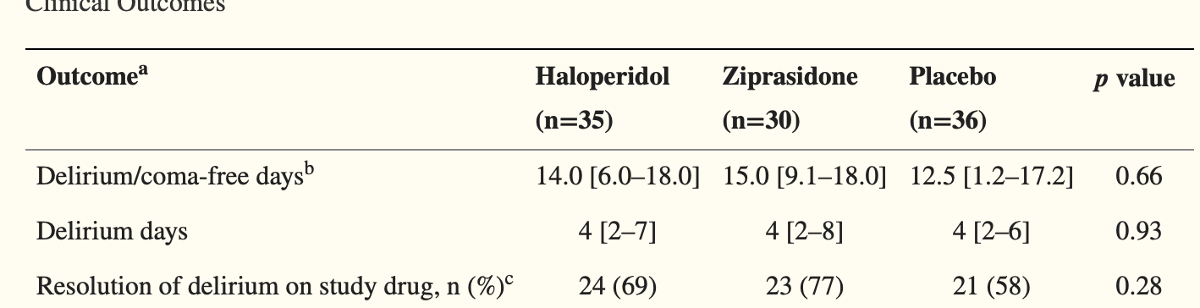
Girard et al., Crit Care Med, 2010,
MIND = Etude de faisabilité sur une petite cohorte
NS sur la prévention du Delirium
NS sur le traitement du Delirium

Slide 10
Introduction
Haldol semble donc inefficace dans le traitement curatif du Delirium de réanimation et également en traitement préventif mais continue à être utilisé de manière importante (AID-ICU inception cohort study)
→ Dans ce contexte, nouvelle étude contrôlée : Agents Intervening against Delirium in the Intensive Care Unit (AID-ICU) avec évaluation d’autres outcomes importants en réanimation

Slide 11
Méthodes
Etude multicentrique, internationale, double-aveugle, contre placebo, en groupes parallèles
Randomisation en 1:1 en blocs variables et stratifiée sur le centre et sur le type de délire (hyper ou hypoactif)
Screening entre Juin 2018 et Avril 2022 dans 18 réanimations (Denmark, Finland, the United Kingdom, Italy, and Spain)
Patients de > 18 ans en réanimation avec un diagnostic de Delirium basé sur un « Confusion Assessment Method for the ICU (CAM-ICU) » positif soit > 4 symptomes de Delirium sur la check-list « Intensive Care Delirium Screening Checklist (ICDSC) »

Slide 12
Intervention
Groupe Haldol : 2,5 mg (0,5 mL) 3 x par jour
  Doses supplémentaires à la discrétion du clinicien jusqu’à 20 mg par jour
  Drogues « de secours » utilisables : propofol, benzodiazepines, ou α2-agonistes…
Placebo : 0,5 mL de sérum salé 3 x par jour
Administration d’haloperidol/placebo mise en pause si résolution du Delirium (2 CAM-ICU négatifs ou ICDSC scores < 4)
Reprise si récidive de Delirium sans changer de protocole ni de bras
Reprise si réadmission en réanimation et si nouveau Delirium
Toute autre antipsychotique interdit
Durée de l’intervention = jusqu’à sortie de réanimation ou 90 jours après admission

Slide 13
Critères de Jugement
CPJ = Nombre de jours en vie et hors de l'hôpital dans les 90 jours suivant la randomisation
Critères secondaires :
  Nombre de jours sans Delirium ni coma
  Nombre de jours sans ventilation mécanique
  Nombre de patients avec ≥ 1 effet indésirable grave à l’Haldol
  Nombre total d’EI à l’Haldol
  Nombre de patients ayant eu recours à une sédation d’urgence
  Nombre de jours par patient sous sédation d’urgence

Slide 14
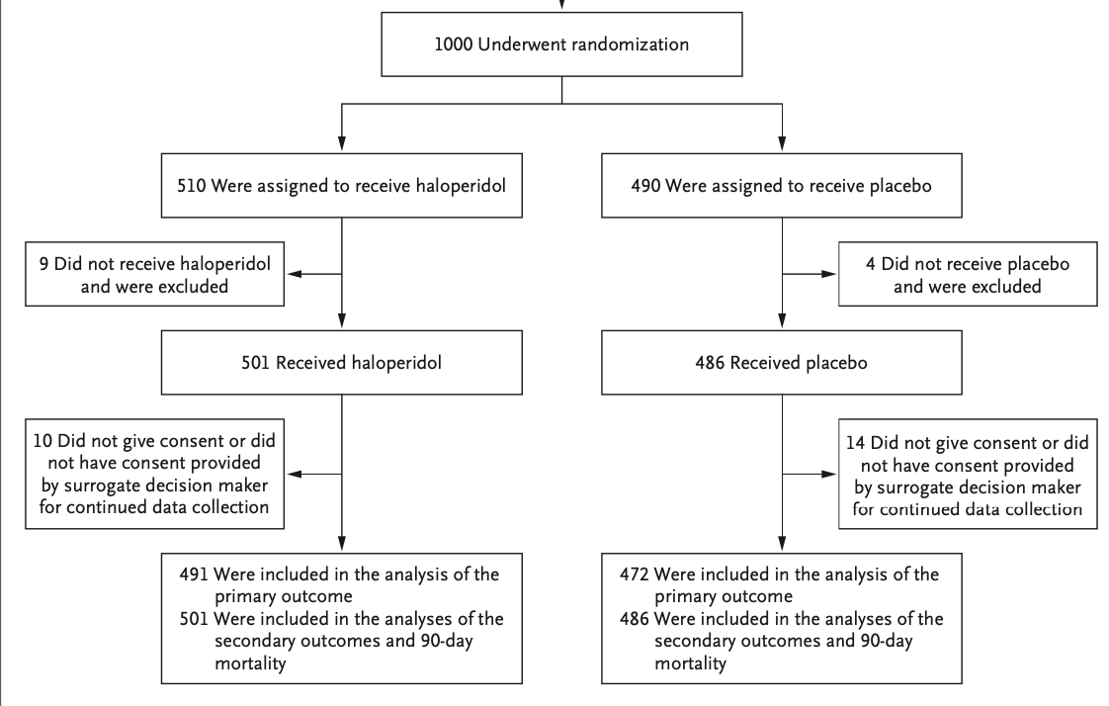
Résultats
Notes:
During the 90-day intervention period, the pa- tients in the haloperidol group received a medi- an daily dose of 8.3 mg (1.7 ml) of haloperidol for a median of 3.6 days, and the patients in the placebo group received a median daily dose equiv-
alent to 9.0 mg (1.8 ml) of haloperidol for 3.3 days (Table 2). The two groups received a similar cumulative dose of haloperidol or placebo, and the amount of haloperidol or placebo that was administered as needed was similar in the two groups (Table 2). Open-label antipsychotic agents were administered to 66 patients (13.2%) in the haloperidol group and 63 patients (13.0%) in the placebo group, primarily because they had with drawn consent. The duration of the use of open- label antipsychotic agents was similar in the two groups (Table 2).

Slide 15
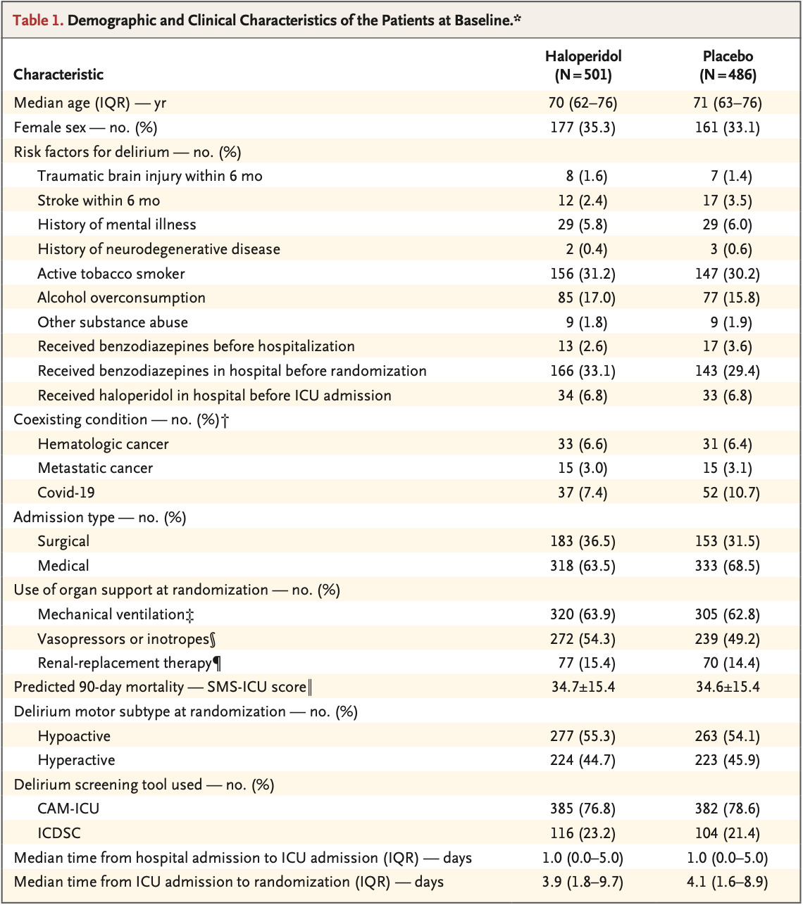
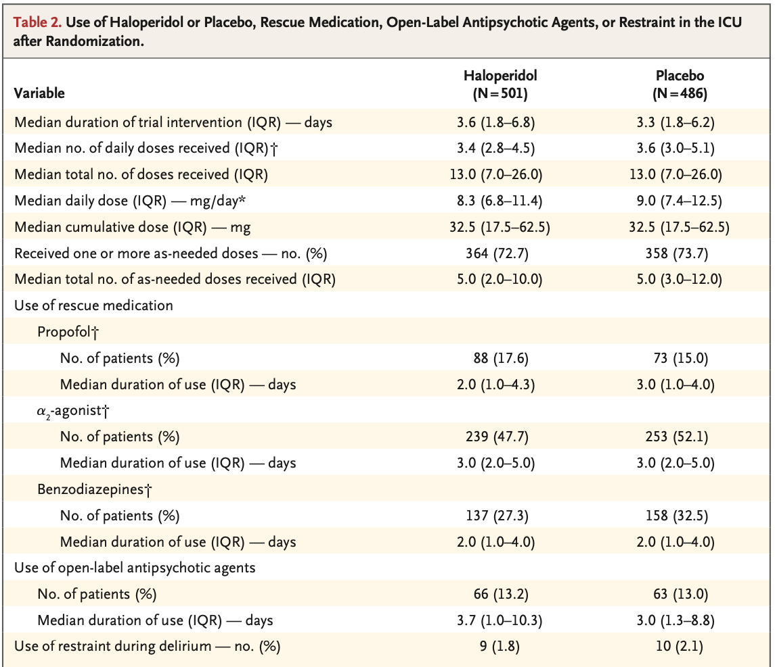
Résultats

Slide 16
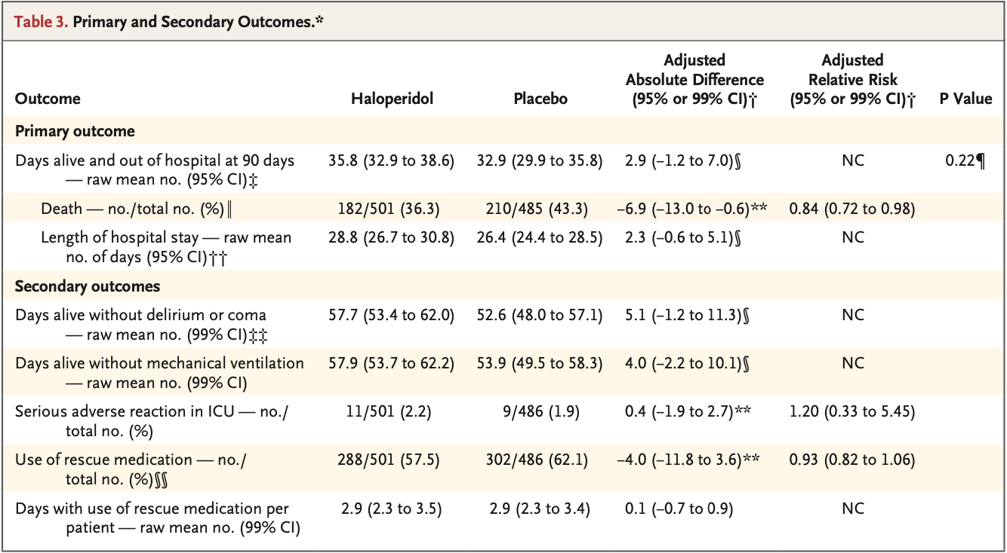
Résultats

Slide 17
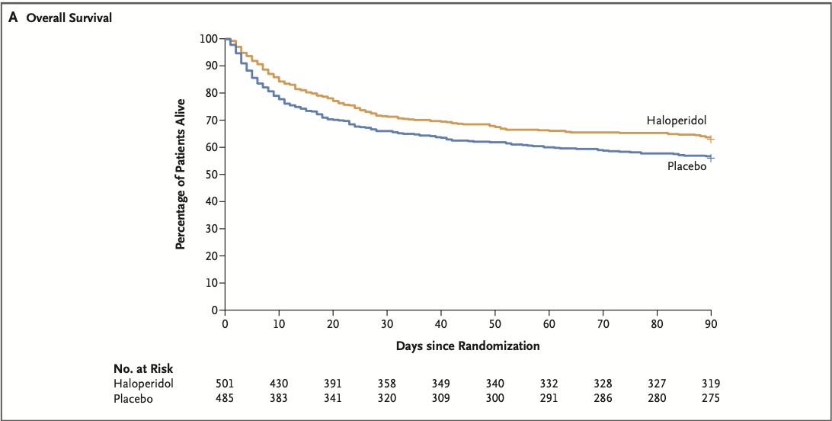
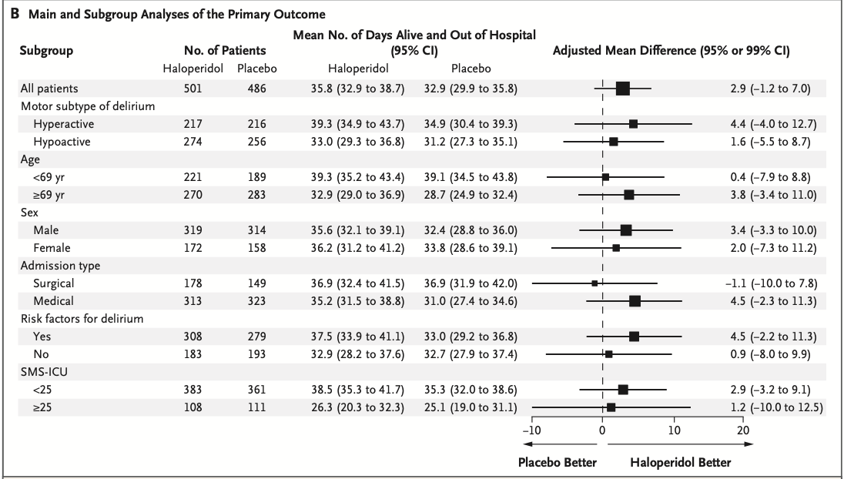
Résultats

Slide 18
Discussion
Résultats en accord avec les précédents papiers (MIND-ICU, HOPE-ICU…)
Prise en charge du Delirium à adapter au cas par cas, pas de molécule validée à ce jour
  Peut-être envisager antipsychotique chez les patients hyperactifs si ils se mettent en danger
  Recommandations SRLF : privilégier les traitements non médicamenteux (réassurance, douleur, rétention d’urine, syndrome occlusif…)

Slide 19

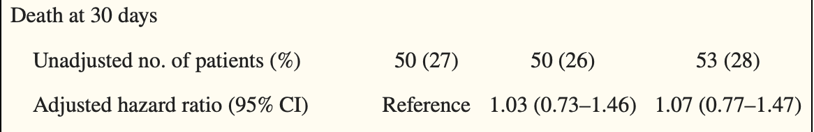
Discussion
Par rapport à MIND-ICU :
Cohorte plus grande
Critères d’inclusion plus larges
Patient plus âgés
Moins d’usage d’antipsychotique en ouvert
Plus de patients avec une forme hyperactive de Delirium
MIND-ICU, Girard et al., NEJM, 2018

Slide 20
Discussion
Forces :
  Grande cohorte
  Données complètes
  Outils diagnostics validés (CAM-ICU +++)
  Patients homogènes hypo et hyper actifs recrutés par des praticiens
  Thérapeutiques de secours autorisées
Limites :
  Peu de patients de sites internationaux (?)
  Inclusions par les praticiens ont pu faire manquer certains patients incluables
  Pas de relevé de l’utilisation des autres sédatifs, antidouleurs et traitements non médicamenteux

Slide 21
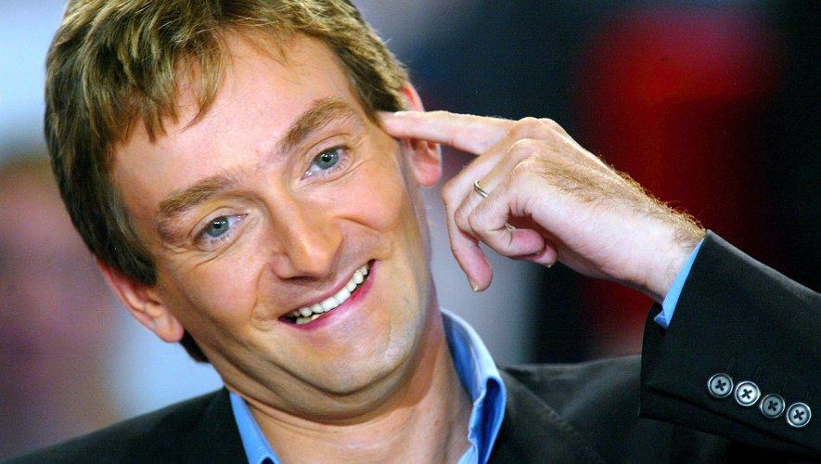
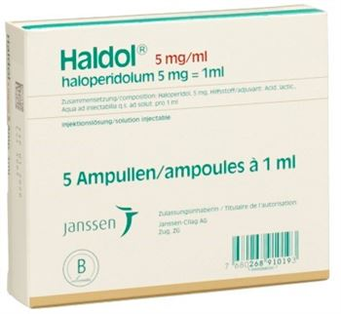
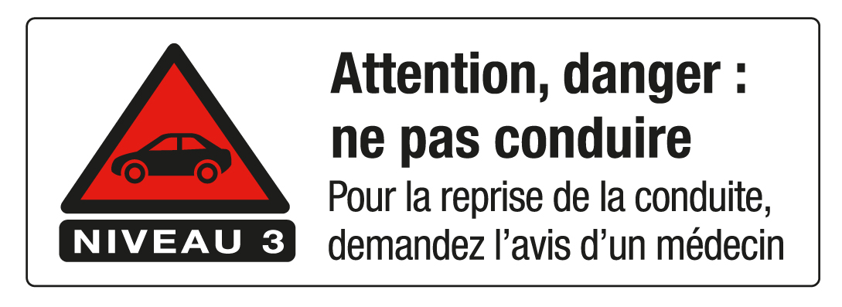
FAITES ATTENTION A VOUS…
MERCI ☺

